Slide 1

MINI
PROJECT
5 TEAM MEMBER
김수이(캡틴)
황지원(앤트맨)
정해림(스파이더맨)

Slide 2

INDEX
1. 개발 프로젝트 선정 및 배경
2. 개발 기술과 구성
3. 개발 과정
4. 개발 후기

Slide 3
INDEX
1. 프로젝트 개요

Slide 4



1-1. 프로젝트 선정 및 배경
바쁜 현대인들의 특성 상, 아르바이트를 장기적으로 하는 것보다 자기가
원하는 시간에 원하는 아르바이트를 하길 선호하게 됨
(ex. 배민 커넥트, 부릉 프렌즈)

Slide 5
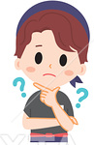

1-1. 프로젝트 선정 및 배경
아르바이트 할 학생을 원하는 시간대에 고용하고 싶은데…
?
내가 원하는 시간대에
아르바이트를 하고
싶은데…
?

Slide 6

1-2. 프로젝트 목표와 기대효과
구인하고자 하는 사람과
구직하고자 하는 사람에게
간단하고 직관적인 기능으로
구현된 웹페이지 기능 구현
서로의
시간과 돈을 절약하는
효과 창출

Slide 7
INDEX
2. 개발 기술과 구성

Slide 8

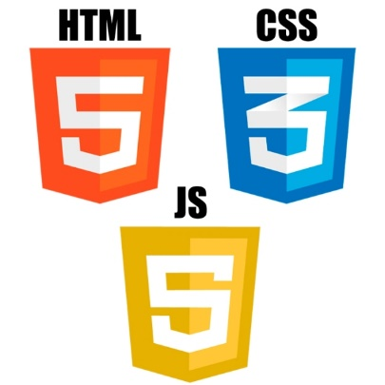






2-1. 개발 기술

Slide 9
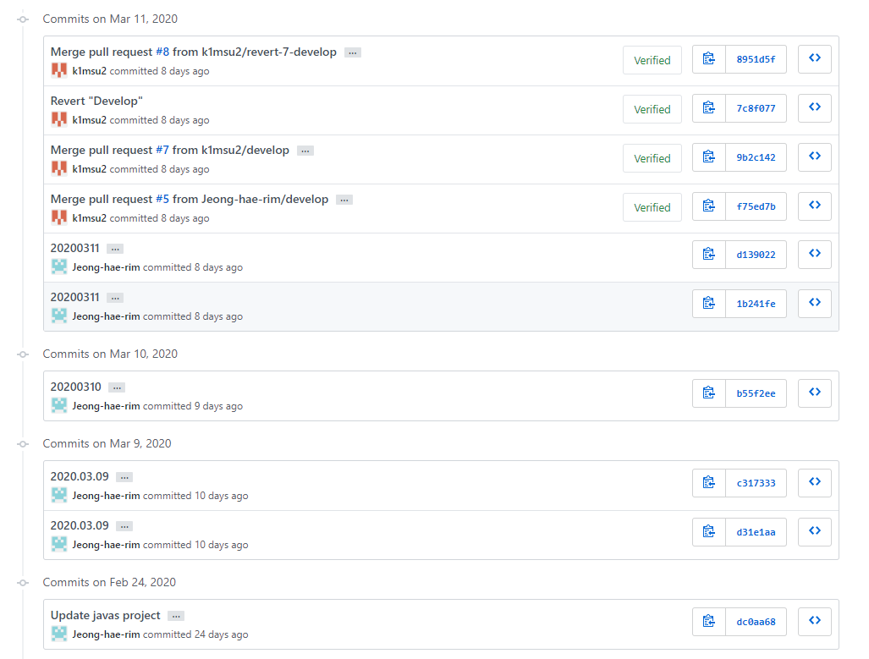







2-1. 개발 기술

Slide 10
2-2. 개발 계획
설계 단계 준비
컨텐츠 회의
요구사항 기능 회의
메인 레이아웃 설계
시스템 설계
DB 다이어그램
시퀀스 다이어그램
디자인 개발
디자인 벤치 마킹
메인 레이아웃 디자인
서브 페이지 디자인
시스템 개발
DB 구조 설계
시스템 구조 설계
코드 구현 및 기능 적용
테스트
단위 테스트
전체 테스트

Slide 11
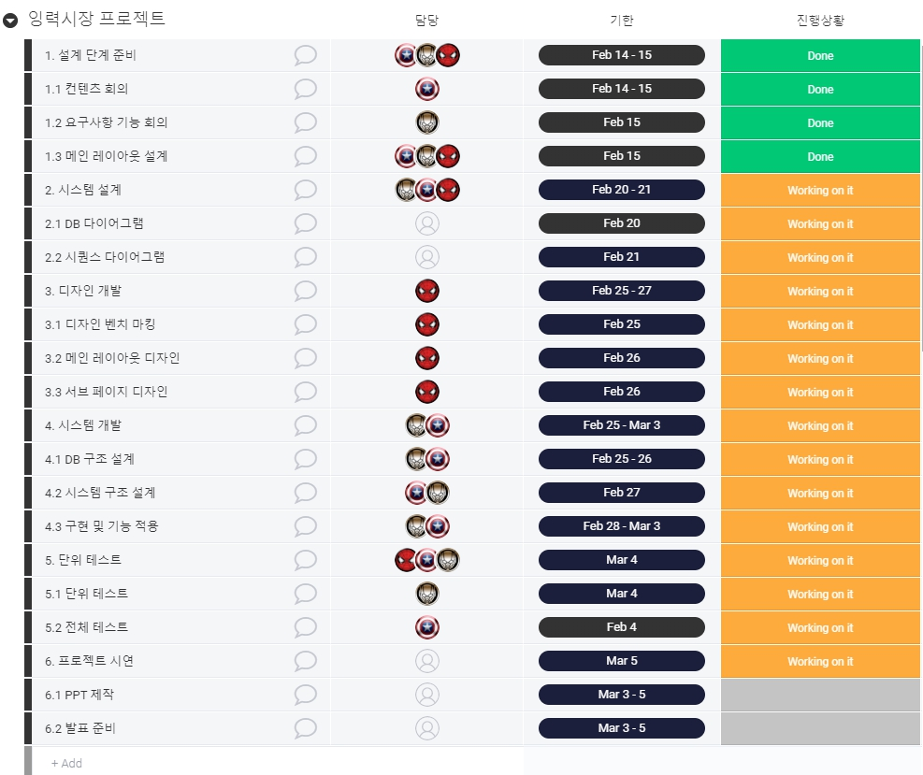

2-3. 역할 분담

Slide 12



2-3. 역할 분담
역할
김수이
황지원
정해림
김수이
전체 테스트
시스템 개발
시스템 설계
정해림
황지원
디자인 개발
시스템 설계
메인 레이아웃
단위 테스트
시스템 설계
요구사항 기능

Slide 13
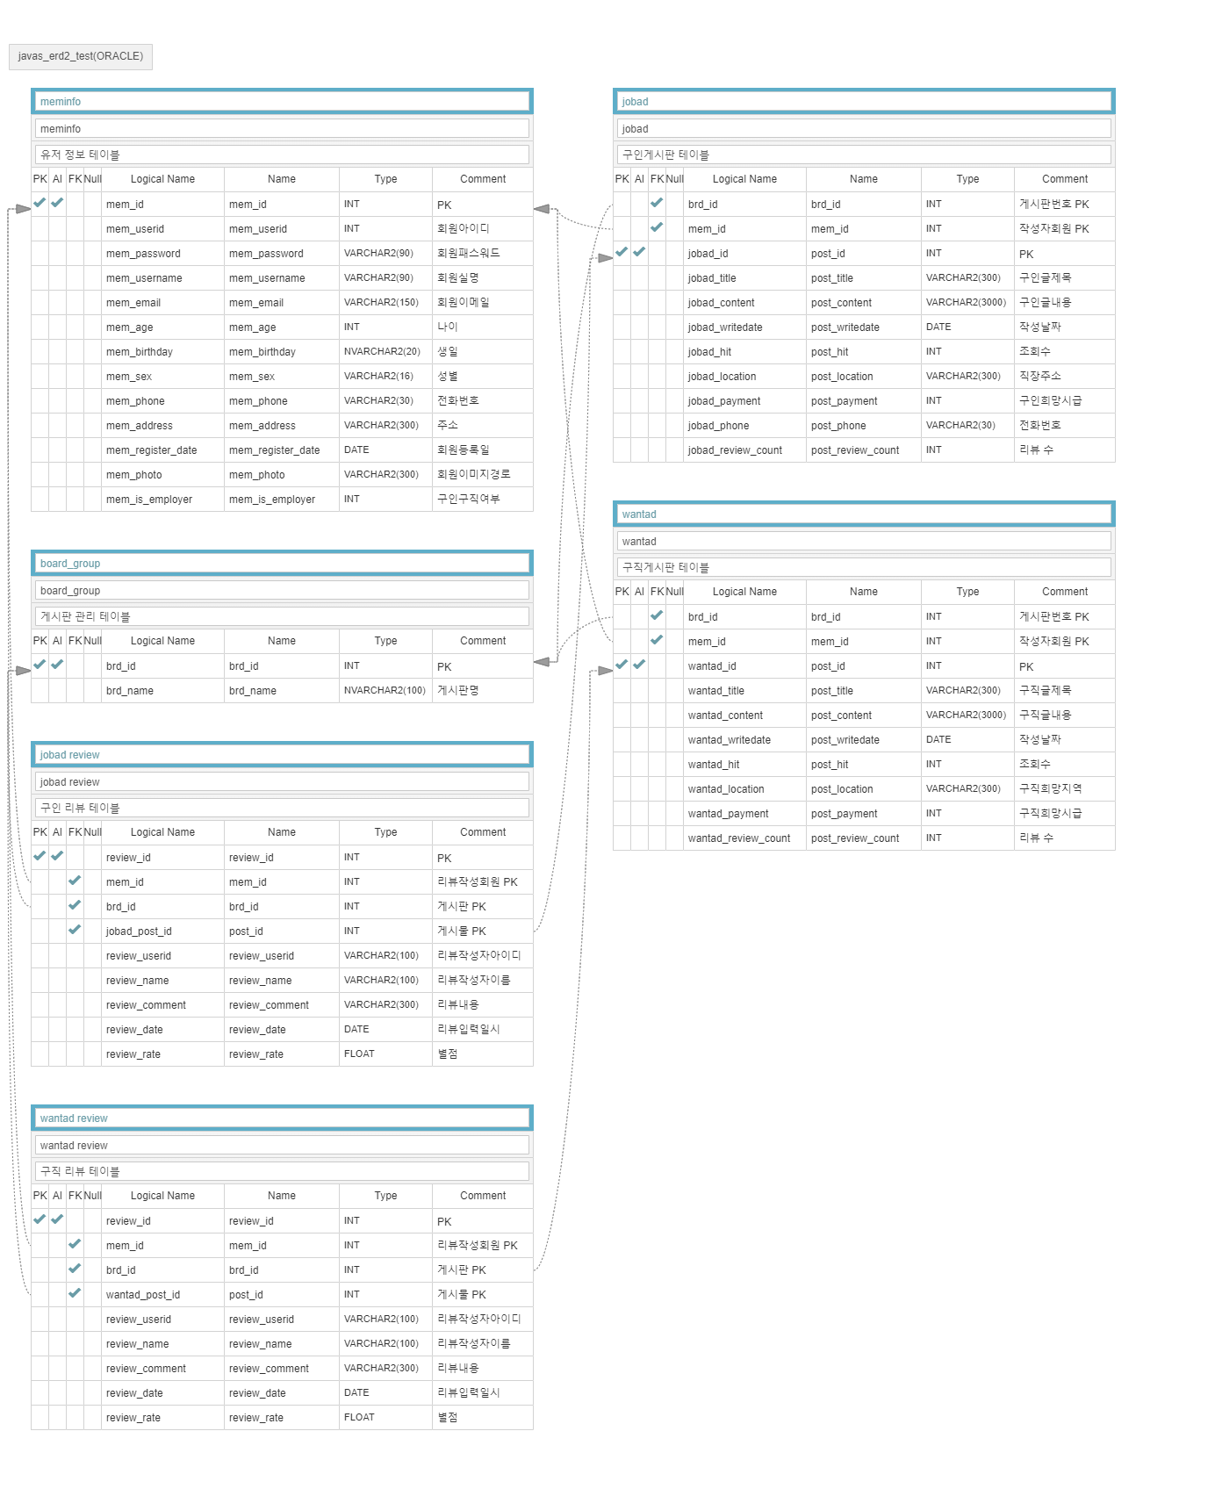
2-4. DB 구조

Slide 15
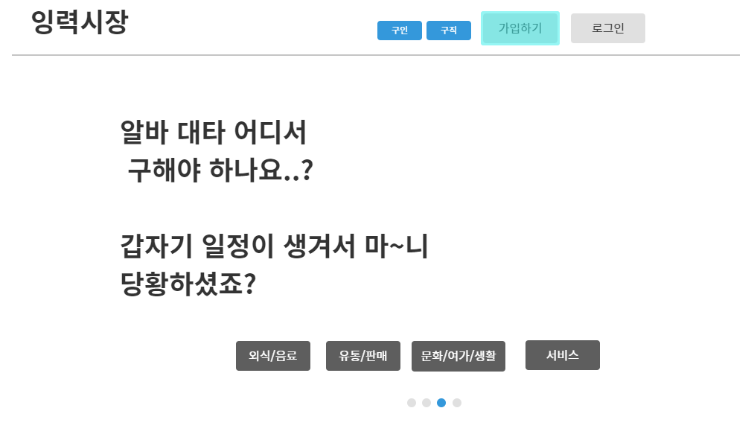
2-5. 초기 화면 구성

Slide 16
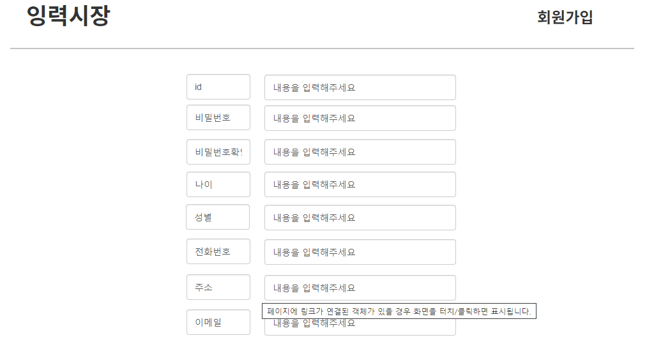
2-5. 초기 화면 구성

Slide 17
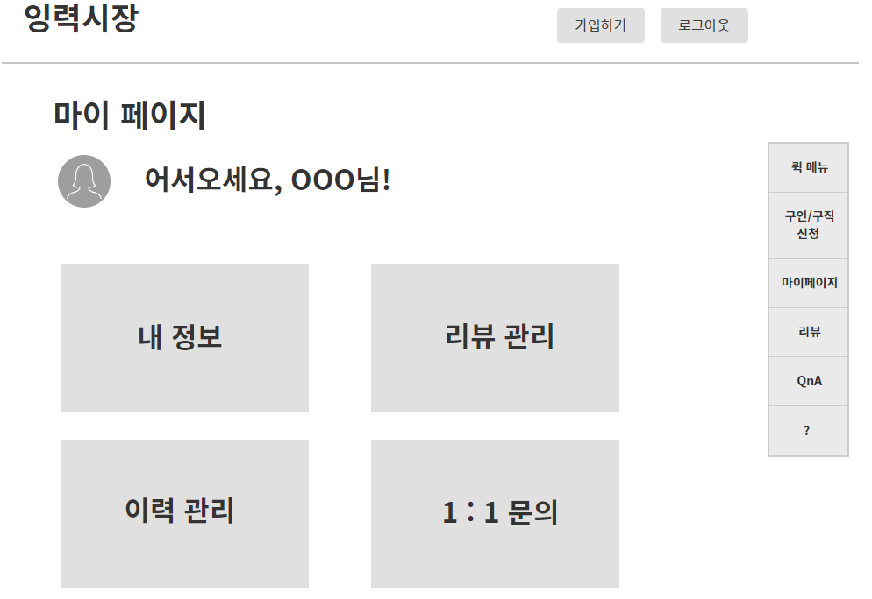
2-5. 초기 화면 구성

Slide 18
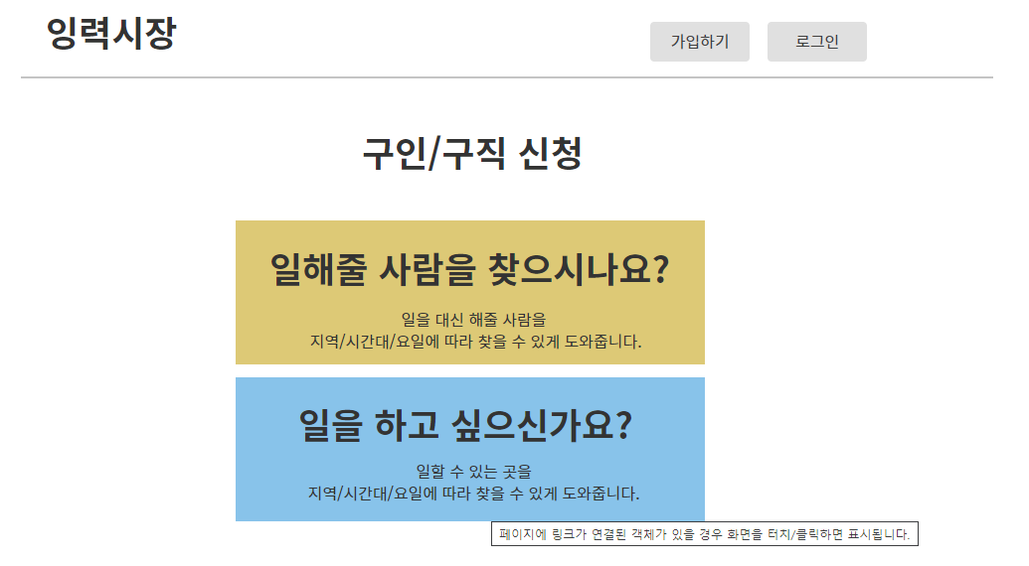
2-5. 초기 화면 구성

Slide 19
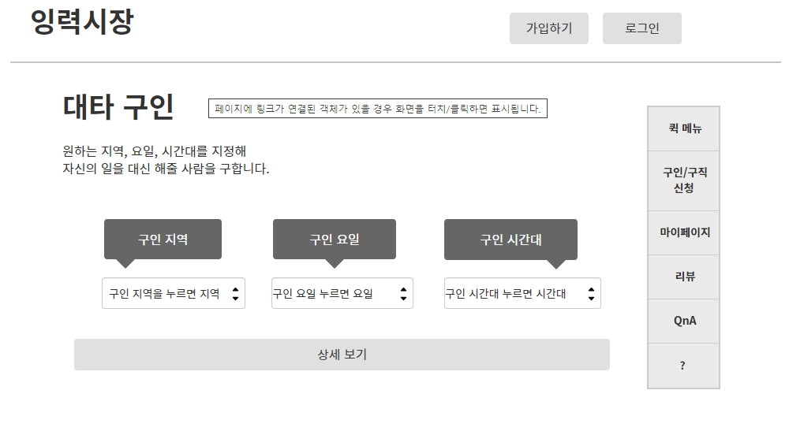
2-6. 초기 화면 구성

Slide 20
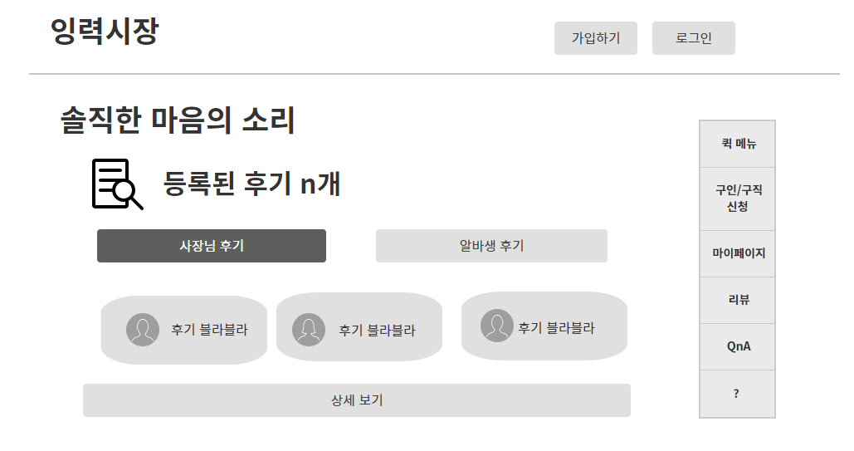
2-6. 초기 화면 구성

Slide 21
INDEX
3. 개발 과정

Slide 22
3-1. 개발 일정
1일차
DB 다이어그램
DB 테이블 구축(SQL)
2일차
이클립스 PROJECT 생성
구인, 구직 게시판 설계
3일차
회원가입 게시판 설계
구인, 구직 게시판 세부기능 설계
4일차
회원가입 게시판 세부기능 설계
게시판 글 작성 기능 설계
5일차
게시판 댓글 기능 설계
게시판 리뷰 기능 설계

Slide 23
3-1. 개발 일정
6일차
부트스트랩 테마 적용
웹 페이지 메인 화면/회원가입 프론트 엔드 구현
7일차
웹 페이지 소개/팀원/구인/구직/내 정보 프론트 엔드 구현
8일차
글쓰기 폼/로그인 폼 프론트 엔드 구현
리플렛을 이용해 지도 프론트 엔드 구현
9일차
소스 합치기
에러 잡기
소소한 CSS 수정

Slide 24
3-2. 시스템 흐름도
구직 게시판
회원가입
로그인
구인 게시판
마이 페이지

Slide 25
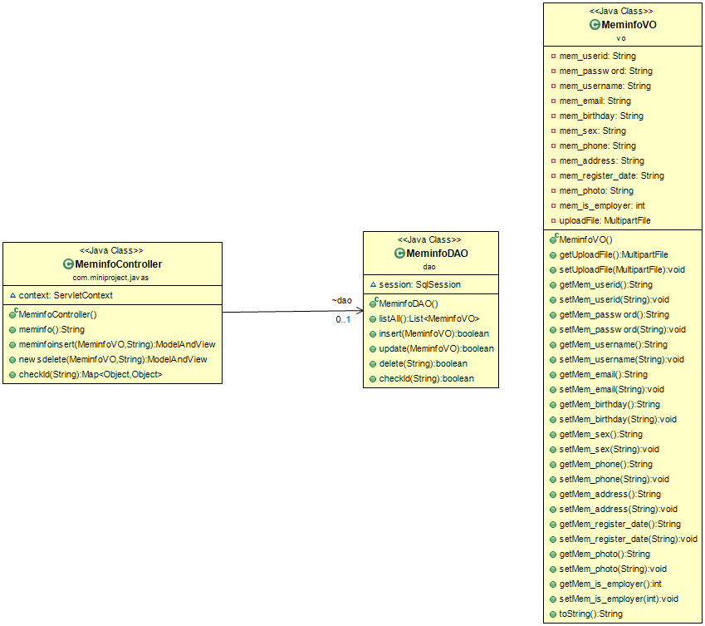
3-3. 구현 과정
회원가입

Slide 26
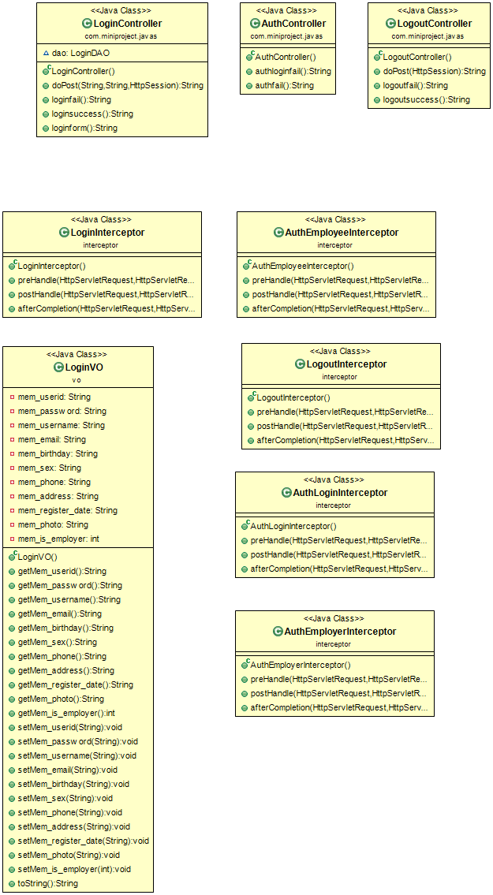
3-3. 구현 과정
로그인

Slide 27
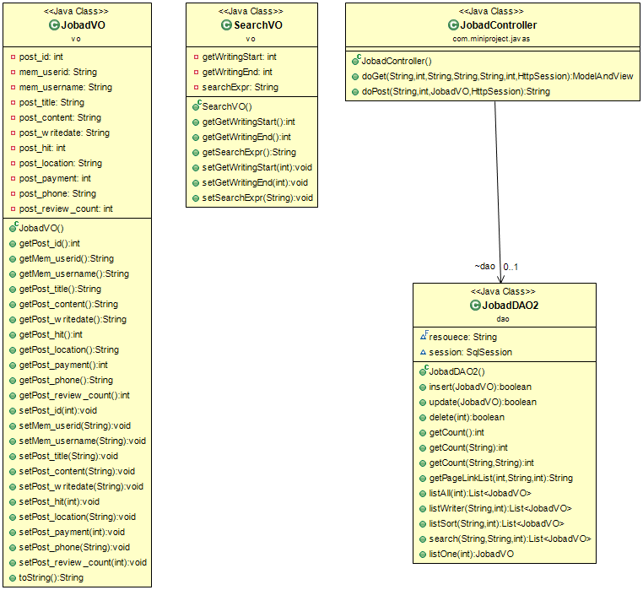
3-3. 구현 과정
게시판

Slide 28
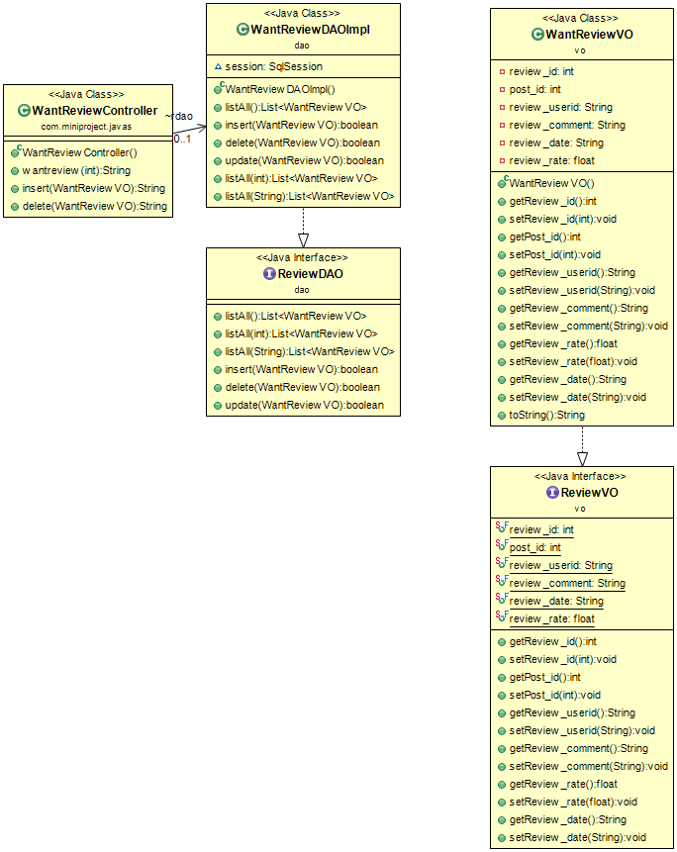
3-3. 구현 과정
리뷰기능

Slide 29
INDEX
4. 개발 후기

Slide 30
4-1. 보완점
댓글 수정 기능 보완
회원 가입 할 때 사진 업로드 이후 재 업로드 불가능한 점
구직 게시판 등록 기능 구현이 갑자기 잘 안 되는 점
CONTACT 게시판 폼은 구현했으나 백엔드 기능을 구현하지 못한 점
개발 시 충분한 대화를 하지 못하고 합친 뒤 생겨나는 에러를 잡아야 했던 점

Slide 31
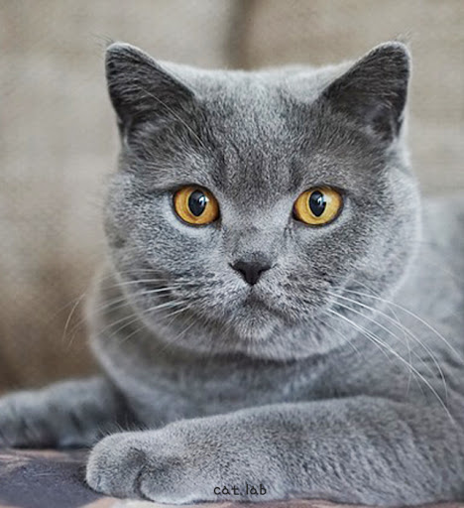

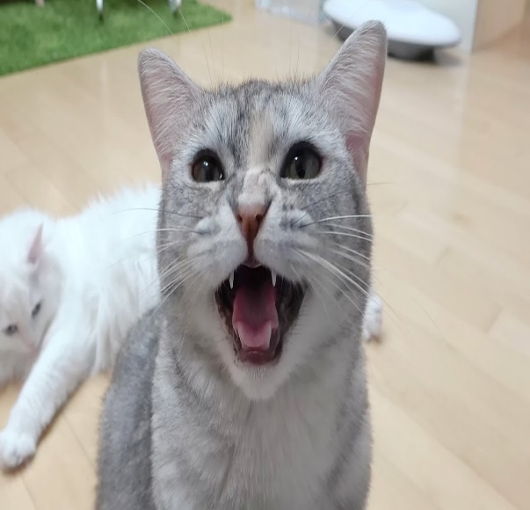
4-2. 개발 후기 및 피드백
앤트맨(지원)
어려운 점도 많았지만 성장하는 나를 보는 게 좋았습니다…
캡틴(김수이)
끝나서 좋고 아무 생각도 나지 않아요…
스파이더맨(정해림)
나 자신과 싸우는 느낌이었습니다… 부트스트랩 어려웠어요…

Slide 32

봐주셔서
감사합니다!

